Slide 1
数据库架构与演进
文继军 2017.08

Slide 2
目录
数据库简史
数据库的主要架构形态
NoSQL
NewSQL
分布式数据库的主要架构形态
新硬件对数据库架构的影响
数据库云服务
AWS Aurora的分析与启示

Slide 3
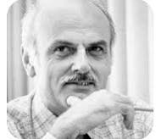
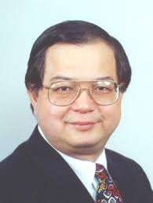
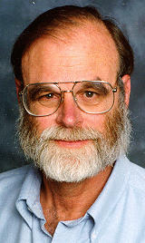


数据库简史
Database is a structured set of data held in a computer, especially one that is accessible in various ways. (https://en.oxforddictionaries.com/definition/database)
关系数据库前时期
文件系统、层次数据库、网状数据库
关系数据库时期
1970年，IBM的Edgar F. Codd发表论文“A Relational Model of Data for Large Shared Data Banks“，创建了关系模型，奠定了关系数据库的理论基础，因此获得1981年的图灵奖
1976年，陈品山（peter Chen）发表论文“The Entity–Relationship Model – Toward A Unified View of Data”，创建了实体-关系模型，为关系数据库提供了概念设计模型
1970年代中后期，两个主要的原型系统出现了
IBM的System R，主要领导者和贡献者Jim Gray于1998年获得图灵奖
UC-Berkeley的Ingres，主要领导者和贡献者Michael Stonebraker于2015年获得图灵奖
1980年代至今，关系数据库开始产品化并逐渐成熟壮大
关系数据库后时期？
对象模型以及对象—关系模型都未成为主流，新模型会出现吗？
Edgar F. Codd
Peter Chen
Jim Gray
Michael Stonebraker

Slide 4
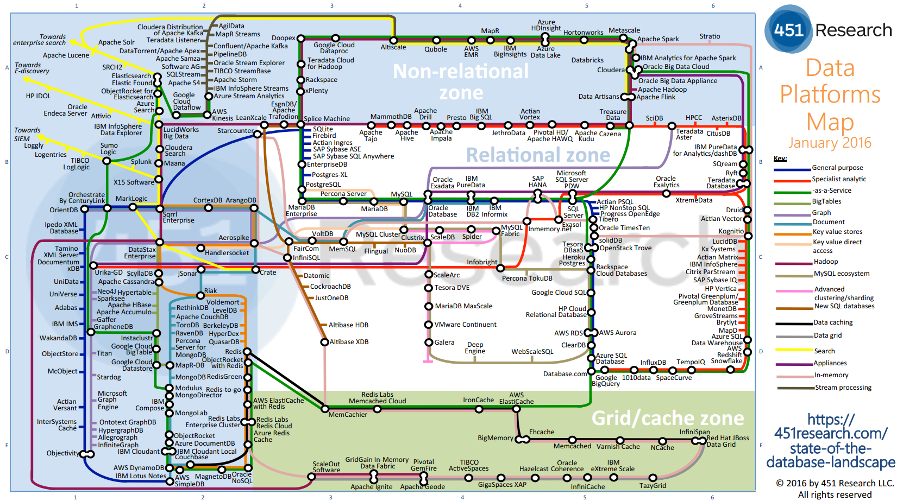
数据库全景图

Slide 5
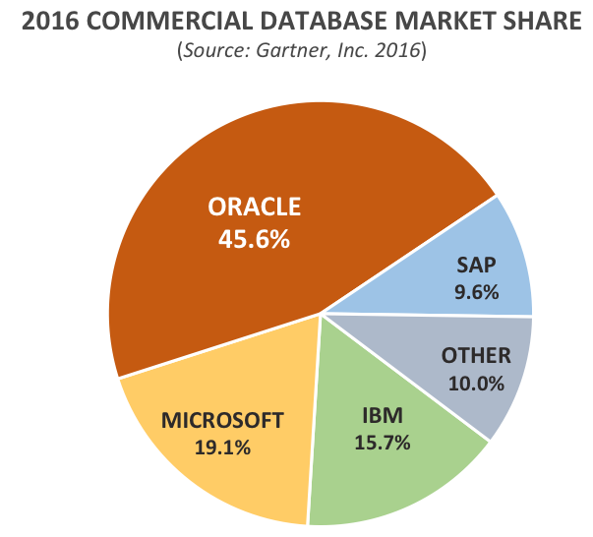
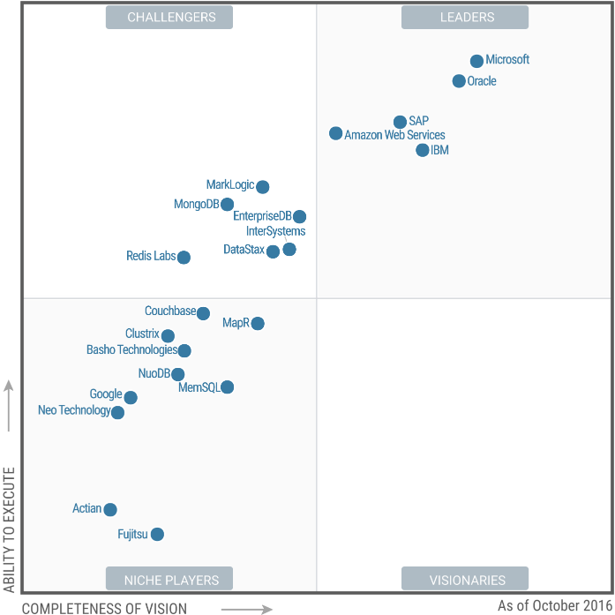
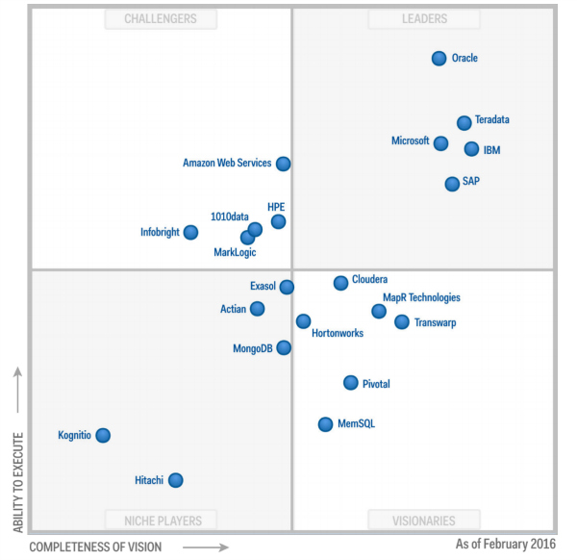
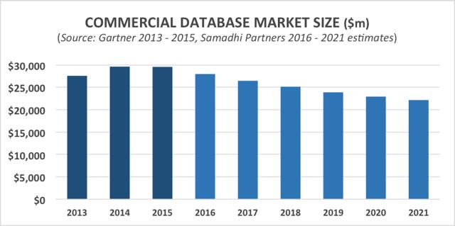
商业数据库的市场份额逐渐萎缩
商业数据库市场份额到2021年会下降20~30%
云、NoSQL以及SSD大大降低了对商业数据库的需求
Gartner Magic Quadrant for Operational Database Management Systems
Gartner Magic Quadrant for Data Warehouse and Data Management Solutions for Analytics

Slide 6
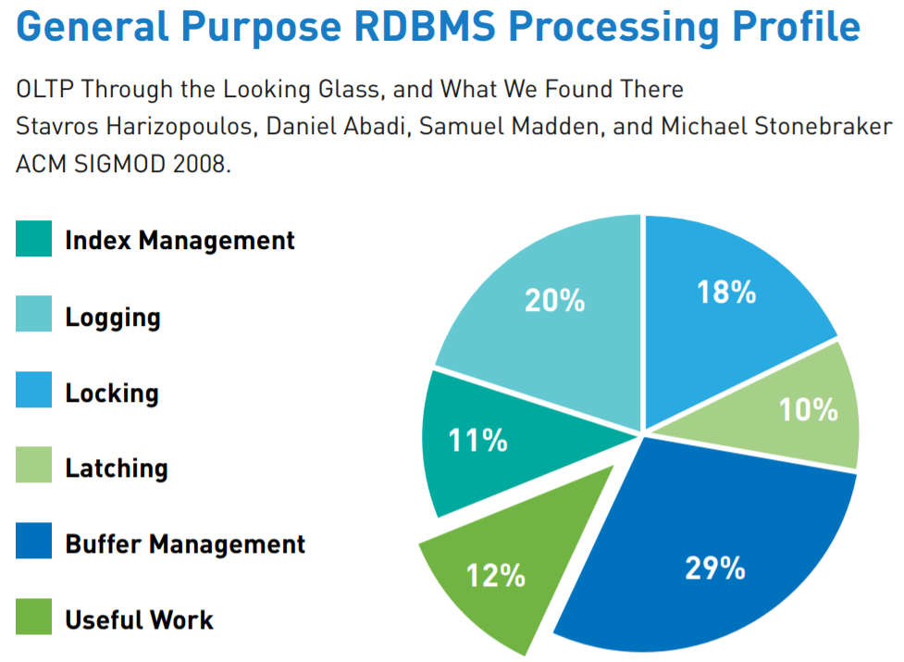
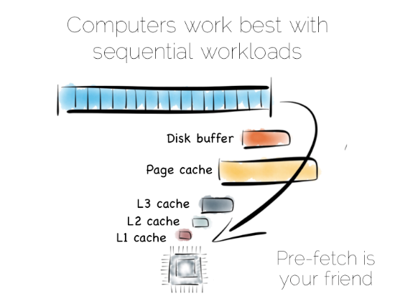
工作负荷决定数据库架构
One Size Fits All？
联机事务处理（OLTP）：I/O密集，事务冲突严重
简单的短小事务为主，仅仅存取数据库中的少量数据
频繁的短小、高速的插入/删除/更新操作
标准化的简单查询，返回相对少的结果记录
随机I/O，对I/O时延以及IOPS敏感
联机分析处理（OLAP）： I/O密集，计算密集
复杂长事务为主，存取数据库中的大量数据
周期性的长时间运行的批处理操作来更新数据库中的数据，稀少的插入/删除/更新操作
频繁的复杂查询，往往包含聚集（Aggregations）和连接（Joins）运算
顺序I/O，对I/O吞吐量敏感
大数据（Big Data）： I/O异常密集，计算异常密集
存取海量数据
周期性的长时间运行的批处理操作来更新数据库中数据
顺序I/O，对I/O吞吐量敏感
Notes:
“Tape is Dead, Disk is Tape, Flash is Disk, RAM Locality is King.” So said the late Jim Gray of Microsoft Research, in 2006.
The five-minute rule: From an economic point of view, your cache should be big enough to hold at least 5 minutes worth of your most recent data.

Slide 7
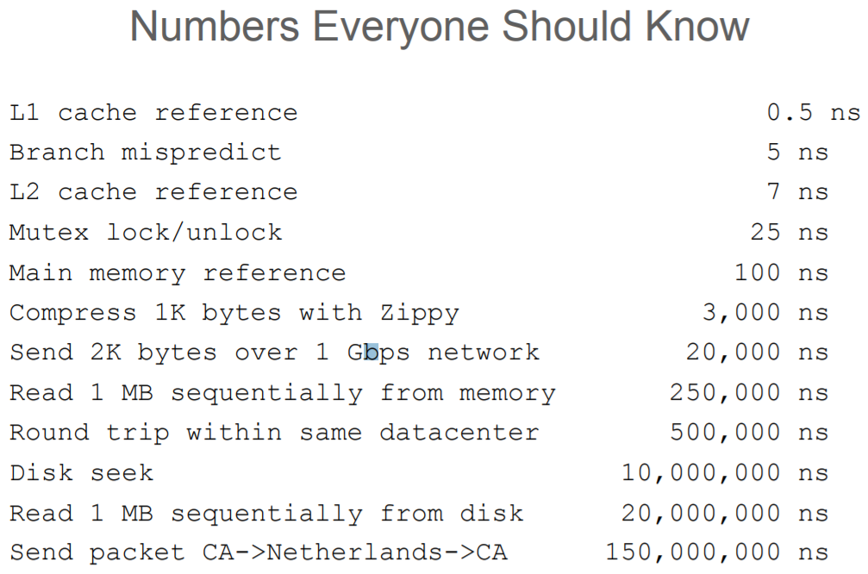
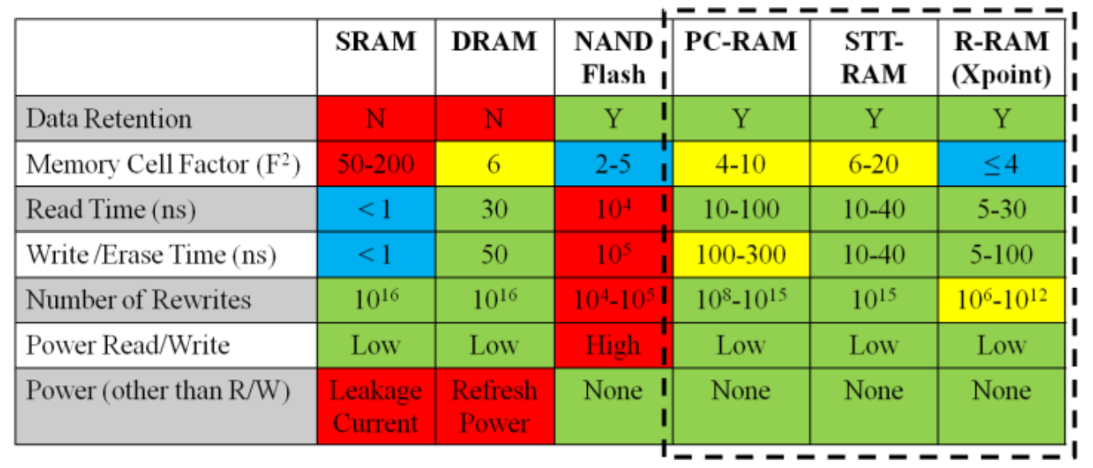
I/O是数据库架构设计的焦点问题
非易失内存（NVRAM）性能逐渐逼近内存（DRAM）性能
网络通信时延越来越小
网络技术 | 时延
1Gb Ethernet (TCP/IP) | 50~125 μs
10Gb Ethernet (TCP/IP) | 5~50 μs
RDMA, RoCEE, iWARP | 3~5 μs
Infiniband (QDR) | < 3 μs
Google Fellow Jeff Dean’s WSDM 2009 Keynote
Notes:
STT-RAM:多自旋转移矩随机内存
R-RAM: 阻变式存储

Slide 8
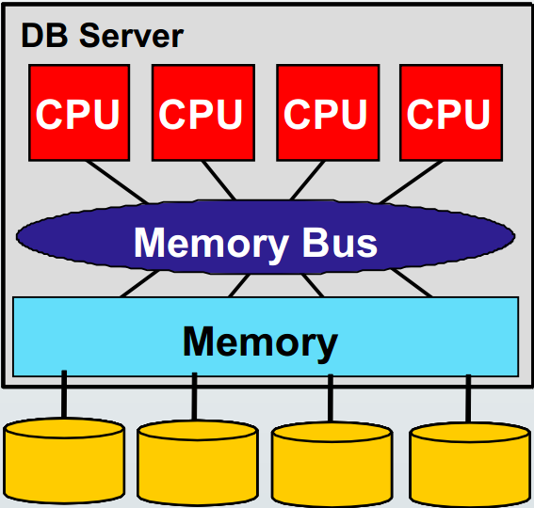
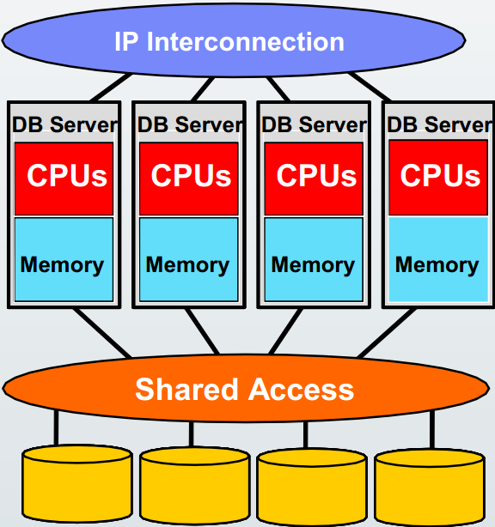
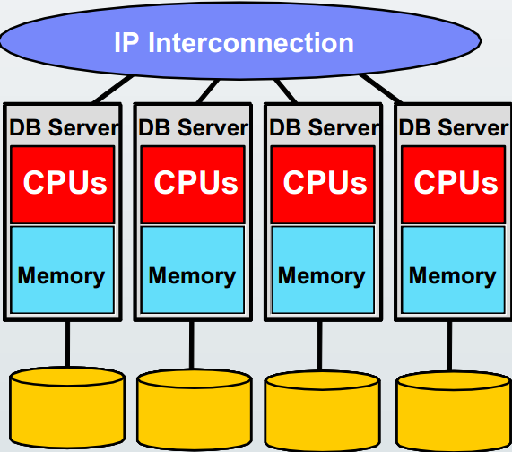
数据库的主要架构形态
Shared-memory架构
（对称多处理器，SMP）
Shared-disk架构
Shared-nothing架构
（大规模并行处理，MPP）
单机数据库
所有处理器共享全部内存和外存
适用于OLTP和简单的OLAP
通过增强DB Server实现垂直扩容（Scale Up）
高可用性通过主备数据库方式实现
集群数据库
处理器有自己的内存
所有处理器共享全部外存
适用于OLTP和中等复杂的OLAP
既可以通过增强DB Server实现垂直扩容（Scale Up），也可以通过增加DB Server数量实现水平扩容（Scale Out）
高可用性通过多活的多个DB Servers的Fail-over以及主备数据库方式实现
集群数据库
处理器有自己的内存和外存
适用于OLAP
既可以通过增强DB Server实现垂直扩容（Scale Up），也可以通过增加DB Server数量实现水平扩容（Scale Out）
高可用性通过数据复制或者DB Server的主备方式实现

Slide 9
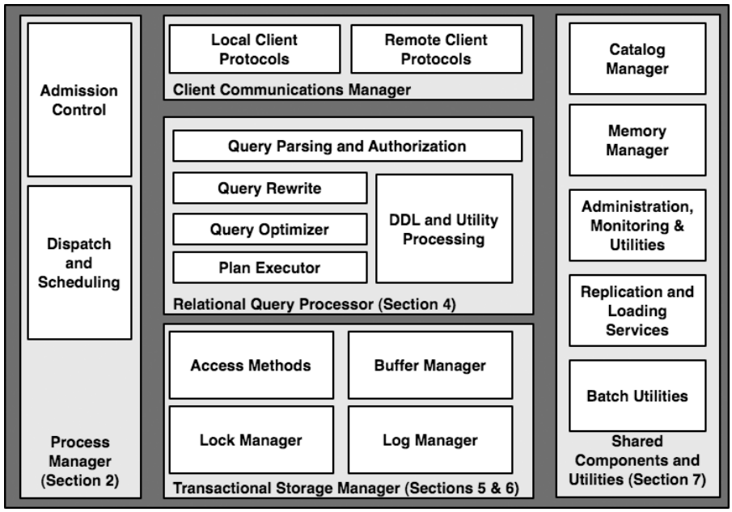
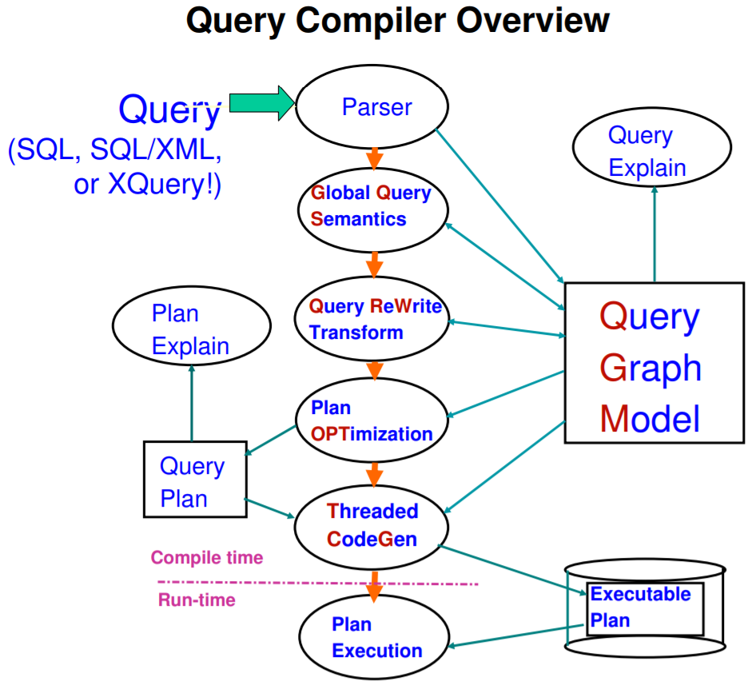
Shared-memory架构
数据库内核主要由三个引擎构成
SQL引擎
执行引擎
存储引擎
数据库主要组件

Slide 10
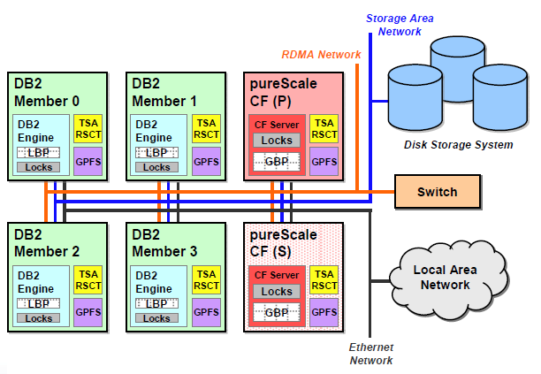
Shared-disk架构
IBM DB2 pureScale Architecture
分布式锁管理和分布式缓冲池架构；每个资源有Master节点，所有节点对等；
节点间P2P通讯，网络数据流量大；使用Socket API，不能充分利用RDMA；
可伸缩性一般，4个节点以上的RAC应用并不多。
集中式的全局锁管理器和全局共享缓冲池架构；存在CF节点（中心节点）与成员节点的区别；比RAC多两个CF节点；
成员节点只和CF节点通讯，网络数据流量比RAC小；充分利用RDMA提供的高带宽、低延迟；
可伸缩性好，在读写比例为80:20的12个成员节点的测试中，pureScale的性能扩展超过90%

Slide 11
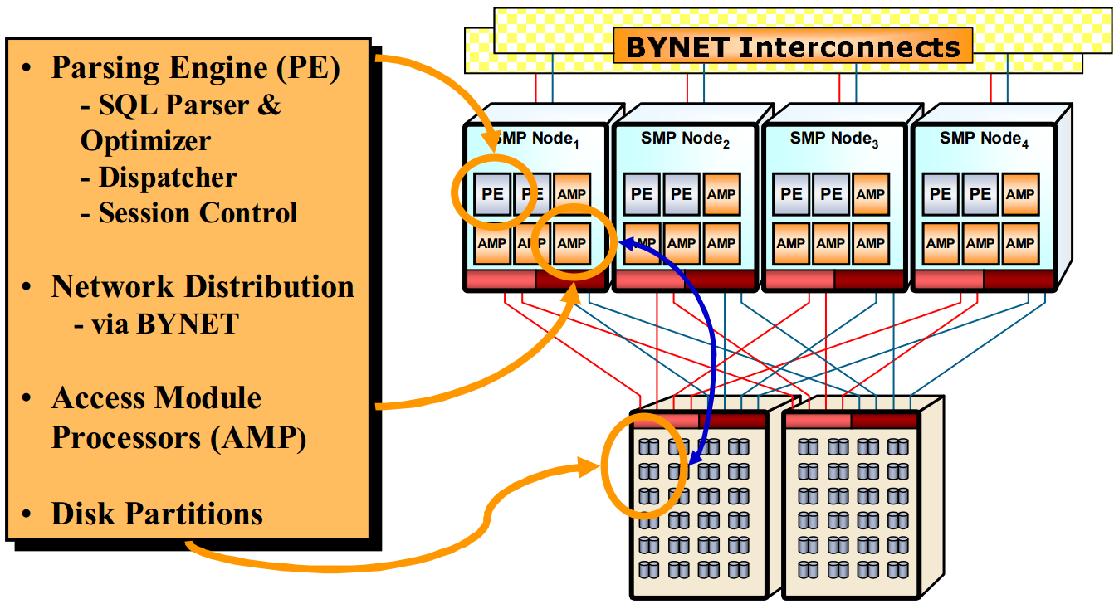
Shared-nothing架构
Teradata
可以有任意多个PE
每个AMP存取自己的数据
数据会复制多份
网络是瓶颈，BYNET使用Teradata自己的硬件和协议，现在开始支持InfiniBand
Teradata架构

Slide 12
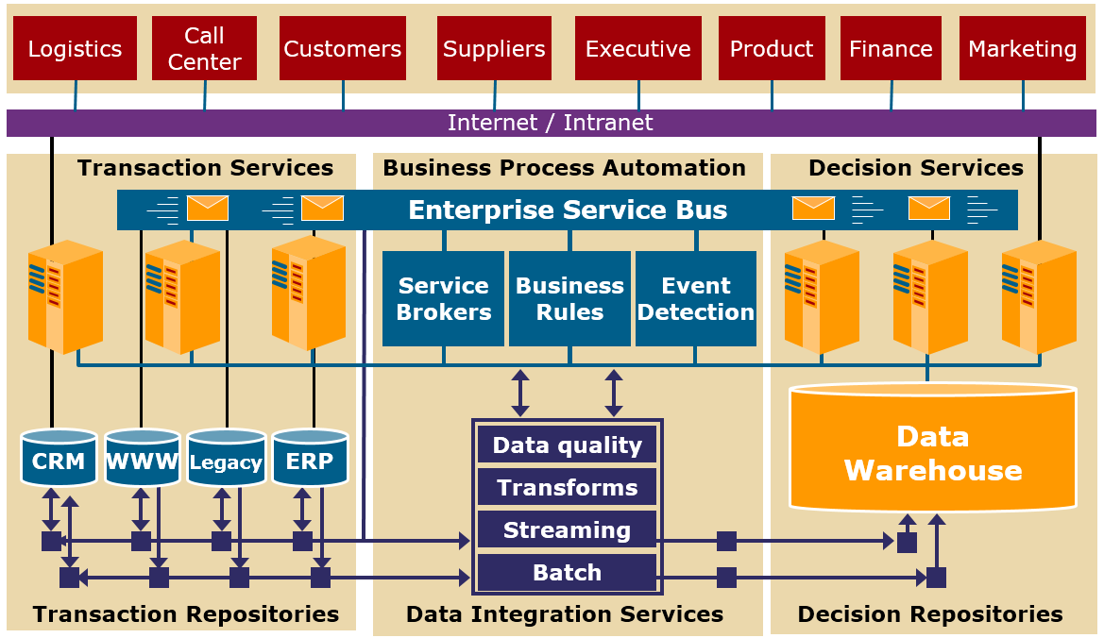
Teradata：商务智能（BI）典型架构

Slide 13
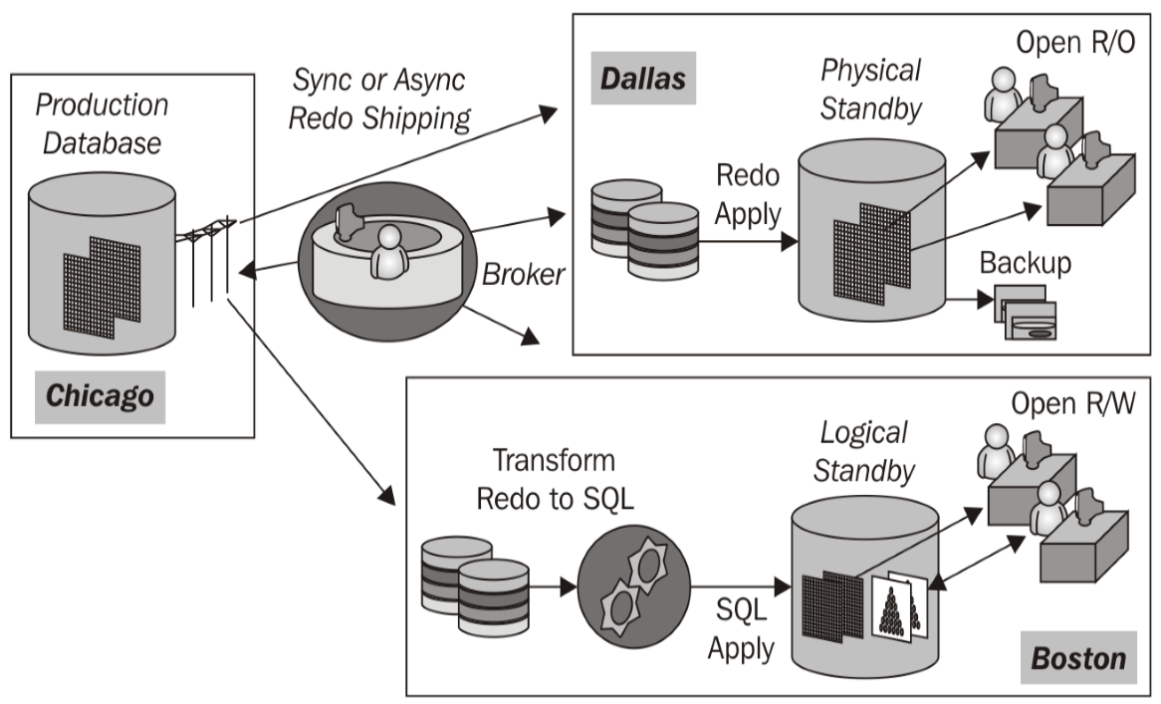
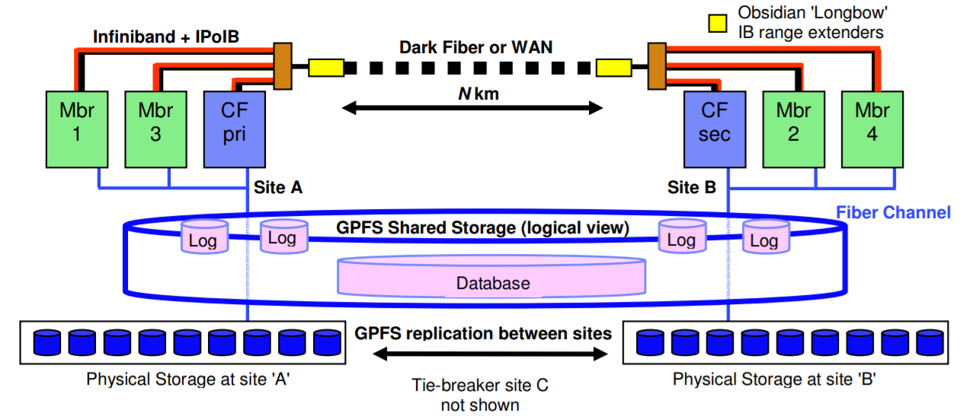
数据库主要高可用架构
Oracle Data Guard Architecture
Geographically Dispersed DB2 pureScale Cluster

Slide 14
NoSQL
架构设计要点
高可用性
水平扩展
特性
通常采用Key-Value存储层，数据无模式
通常采用最终一致性模型，放松了ACID
一些NoSQL系统增加了对SQL的支持
Hive, Impala, Spark SQL, HAWQ等
NoSQL的意思从“No SQL”变为了“Not Only SQL”
海量的开源以及商业NoSQL系统
适用于Big Data
实例
Column: Accumulo, Cassandra, Druid, Hbase
Document: Clusterpoint, Apache CouchDB, Couchbase, DocumentDB, HyperDex, Lotus Notes, MarkLogic, MongoDB, OrientDB, Qizx
Key-value: CouchDB, Oracle NoSQL Database, Dynamo, FoundationDB, HyperDex, MemcacheDB, Redis, Riak, FairCom c-treeACE, Aerospike, OrientDB, MUMPS
Graph: Allegro, Neo4J, InfiniteGraph, OrientDB, Virtuoso, Stardog
Multi-modal: OrientDB, FoundationDB, ArangoDB, Alchemy Database, CortexDB

Slide 15
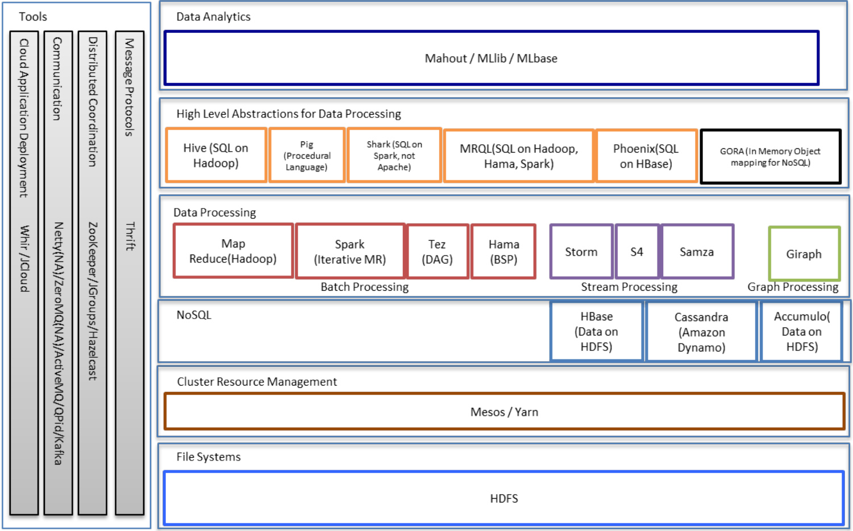
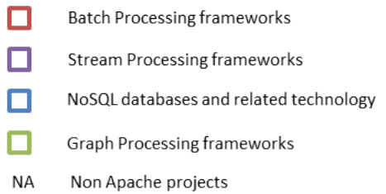
Apache Big Data Stack

Slide 16
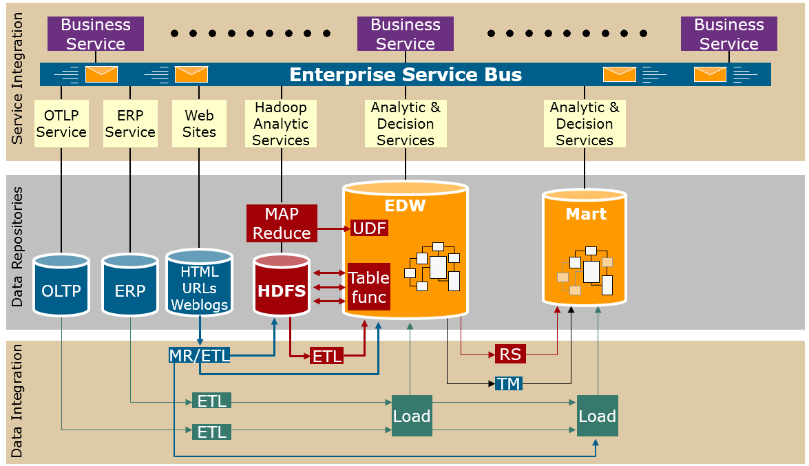
Teradata：与MapReduce/Hadoop共存

Slide 17
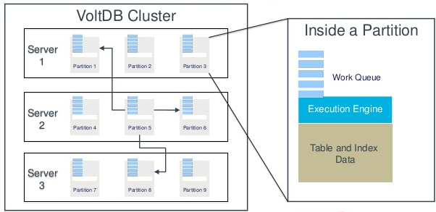
NewSQL
架构设计要点
高性能
高可用性
水平扩展
特性
使用SQL语言
支持ACID事务
使用非锁并发控制模式来避免用户间的互相阻塞
通常采用Shared-nothing架构进行水平扩展
适用于OLTP
实例
Clustrix, GenieDB, ScalArc, Schooner, VoltDB, MemSQL, ScaleDB, Akiban, CodeFuture, ScaleBase, Translation, NumbusDB, JustOne DB, NuoDB, Spanner
Shared-nothing架构，内存数据库，水平扩展
支持SQL，支持ACID事务
数据按照Key值分片存储
K-Safty，数据跨节点复制K份
存储过程封装事务，每个分区单线程排序执行，无锁

Slide 18
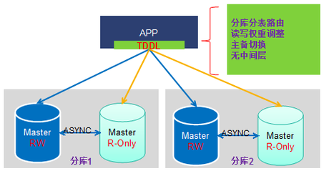

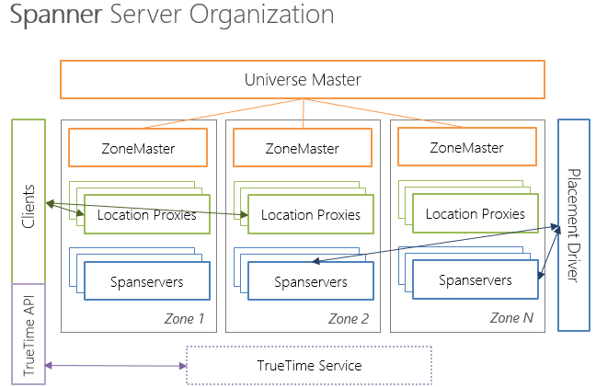
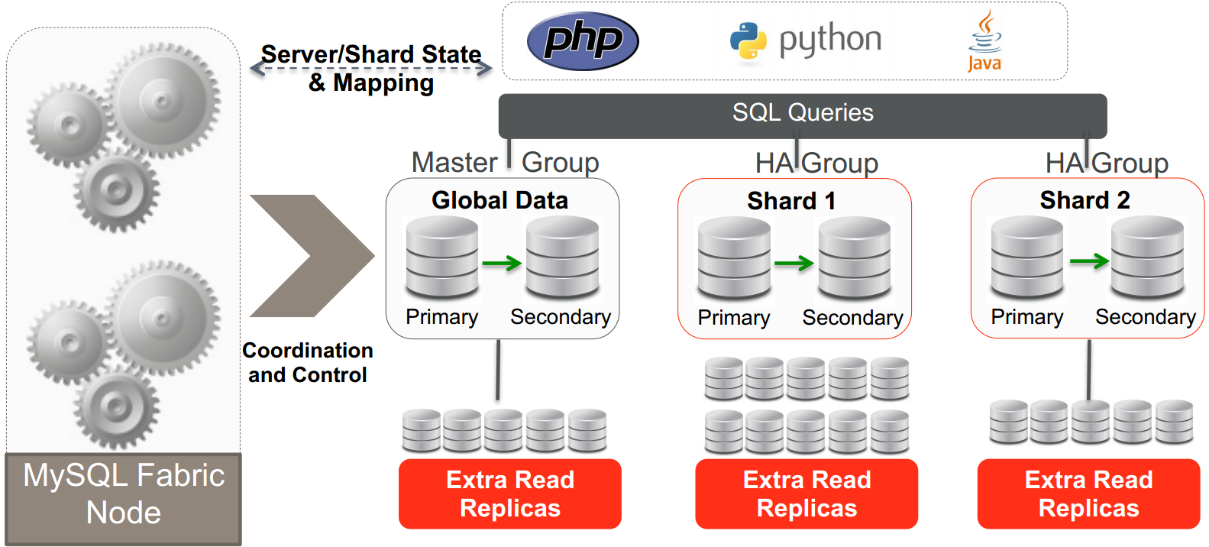
分布式数据库
淘宝分布数据库中间层（TDDL）
Google F1+Spanner
数据跨数据中心全球分布，数据透明Sharding，数据强一致性
Schema可以动态修改，持续改进
原子钟+GPS+TrueTime算法决定事务时序
事务提交时，跨数据中心同步复制（Paxos）
事务通常是多个读跟随一个简单原子写
事务分本地事务和跨节点事务（2PC），支持Snapshot读
数据通常复制5份，防止单一数据中心崩溃
很高的提交时延：50~100ms；很高的读时延：5~10ms
非常适合云上部署
Spanner已经放弃了F1，开发了自己的SQL引擎，支持自己的SQL方言
AdWords
Master和Master-Readonly的数据库部署在不同机房
异步复制，有数据延迟
读写分离，分库分表
支持单库事务，不支持跨库事务
MySQL Fabric
故障自动检测，自动透明切换
数据Range或Hash分片
支持全部MySQL的SQL语言

Slide 19

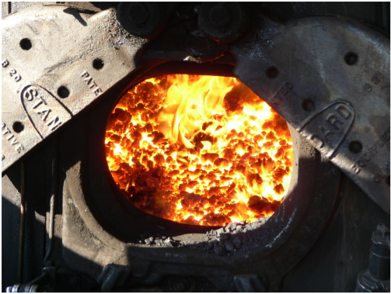

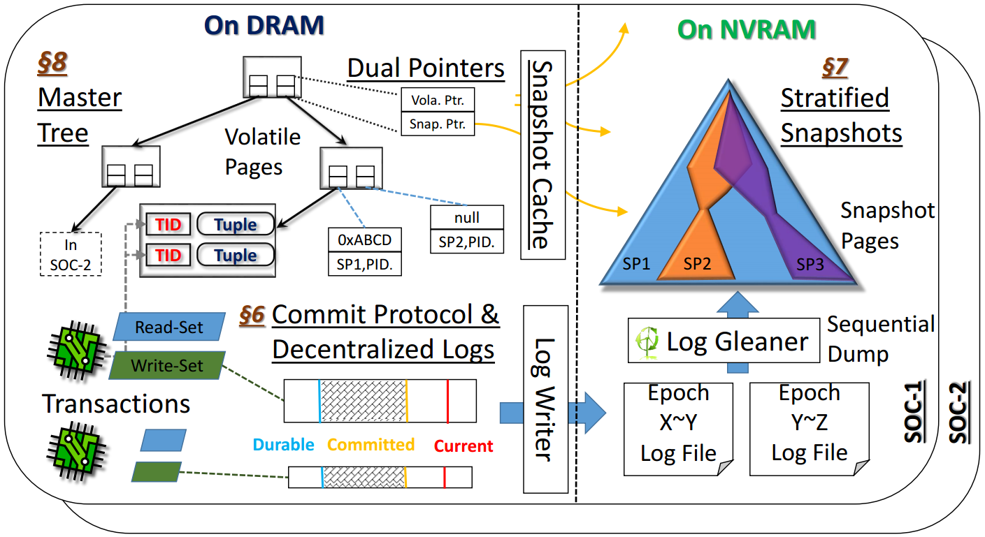
新硬件对数据库架构的影响
下一代服务器的特征
上千CPU核
高速网络互联
海量的低时延NVRAM（PB级）
海量的内存（百TB级）
HP的数据库原型FOEDUS已经迈出了第一步
轻量级锁（Retry），页面加锁，无中心锁管理器
双页面，修改页面在内存，快照页面在NVRAM
多日志缓冲区
HP
The Machine
UC Berkeley
Firebox
Intel
Rack Scale Architecture
HP FOEDUS架构

Slide 20
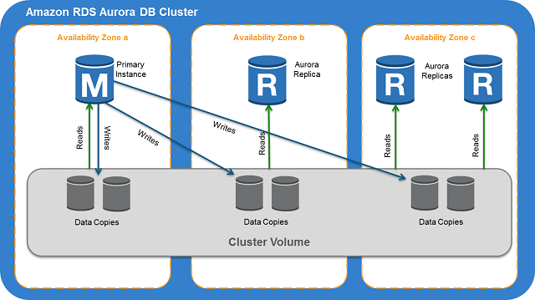
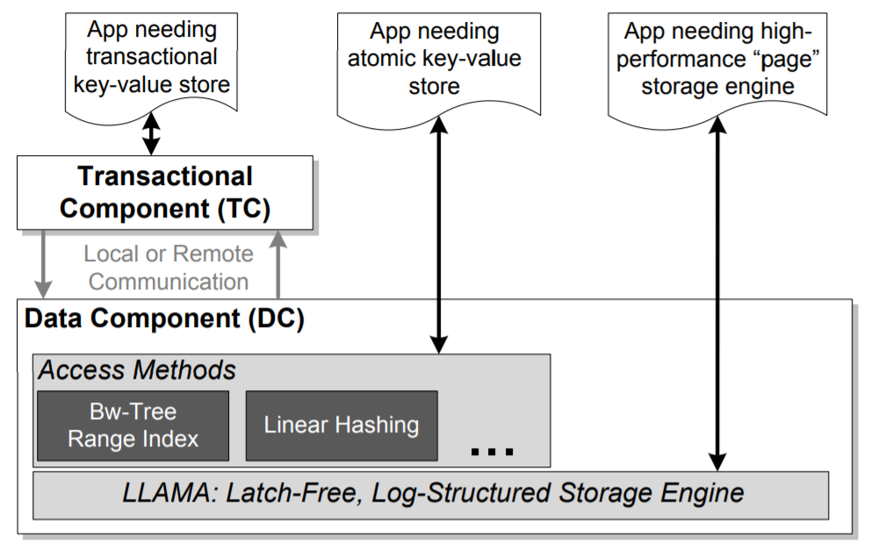
云数据库
Amazon AWS, Microsoft Azure, 阿里云, 京东云, Oracle, Teradata等纷纷将现有的数据库搬上云
Amazon基于MySQL和PostgreSQL专门为云构建了自己的数据库Amazon Aurora
Microsoft基于SQL Server专门为云构建了数据库Deuteronomy
针对云平台的特点设计专门的数据库将是一种趋势
基于MySQL和PostgreSQL，完全兼容MySQL和PostgreSQL
跨AZ复制6份，数据和日志分段，按需备份和恢复，99.99%高可用性
计算和存储分离，读写分离，读实例可达15个
异步并行处理，优化性能，宣称性能是MySQL的5倍，PostgreSQL的2倍
计算和存储分离
将事务组件和数据组件分割开来

Slide 21
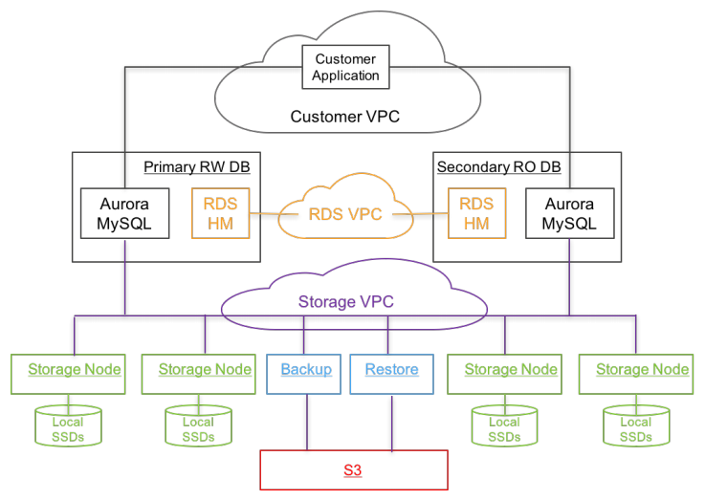
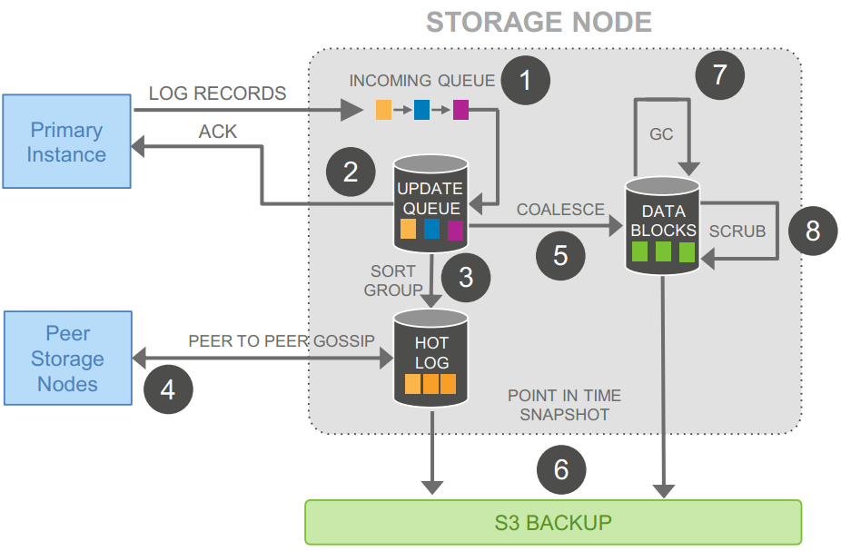
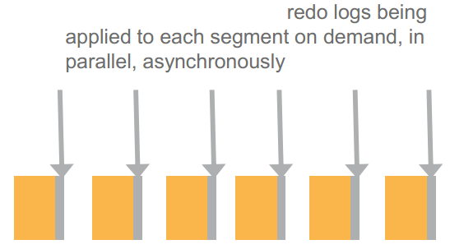
AWS Aurora的分析和启示
Aurora解决的是MySQL和PostgreSQL相对于商业数据库在性能和可用性上的差距，来源于用户的真实需求；
Aurora的SQL编译和执行层基本上沿用MySQL和PostgreSQL，主要优化高并发场景下的性能；存储层重写，并与AWS紧耦合，通过不同的插件支持不同的数据库（目前支持MySQL和PostgreSQL）；因此极大地降低了工作量， Aurora for MySQL大约60人3年开发正式上线运营（2015年），一年后Aurora for PostgreSQL正式上线；
上层计算节点和下层存储节点分别构成两个隔离的集群，故障互不影响，可以独立分别在线升级和打补丁；每个AZ的所有Aurora存储节点构成一个有数百个EC2 VMs的集群；
存储节点尽可能分配本地SSD盘（LVM），保证性能；并通过CLVM共享AZ存储节点集群的存储空间，实现动态扩展到64T；
AZ存储节点集群的元数据（包括集群和数据卷的配置，数据卷的元数据，S3备份数据的详细描述等）都存储在Amazon DynamoDB中；
采用自己定义和实现的Quorum协议，没有采用Paxos和Raft协议，以获取最大的性能和可用性；
Aurora for MySQL通过云服务的方式有效规避了GPL的法律问题。

Slide 22
Aurora的元数据同步
DDL流程
Master申请到本地Metadata Locks后，将Metadata Locks发送给所有的Replicas;
Replica申请到本地Metadata Locks后，发送OK消息给Master（会终止所有锁冲突的本地读事务）；
Master确认收到所有的Replicas发送的OK后，将DDL产生的Log Records发送给6个存储节点；
存储节点持久化Log Records后，发送ACK消息给Master；
Master收到4个ACK后，释放本地Metadata Locks，然后发送Release Locks消息给所有Replicas；
Replica收到Release Locks消息后，将相关Metadata从Cache中失效掉，并释放所有Metadata Locks。
Metadata
Locks
Master
1
Replica
2
OK
Release
Locks
5
6
OK
Log
Records
3
4
ACK
Shared Multi-AZ Storage

Slide 23
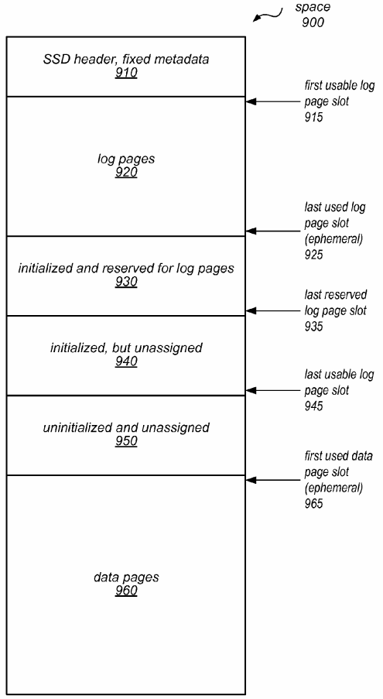
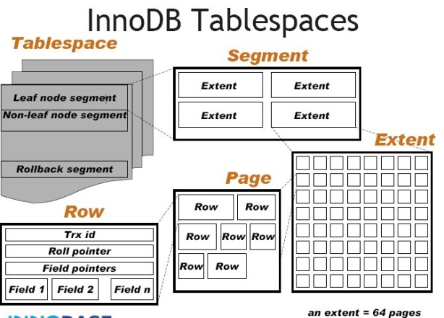
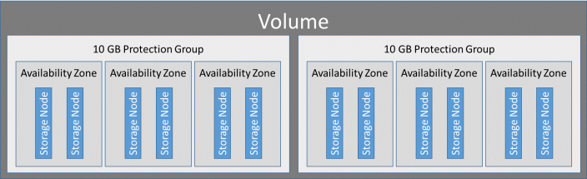
存储映射
物理存储划分为10G的Segments，InnoDB的每个Extent映射到6个Segments上，这6个Segments完全相同，分别存储在6个存储节点上，构成一个Protection Group;
Aurora没有采用innodb_file_per_table，只有一个System Table Space，这样由page_id_t映射到物理存储页面就很简单了： page_id_t（DynamoDB ）→ 存储Segment → 存储Segment Metadata → Extent → Block

Slide 24
Thanks
感 谢 您 的 聆 听

Slide 25
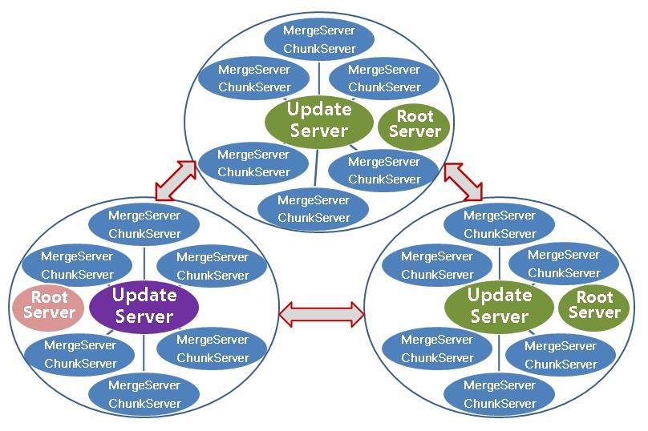
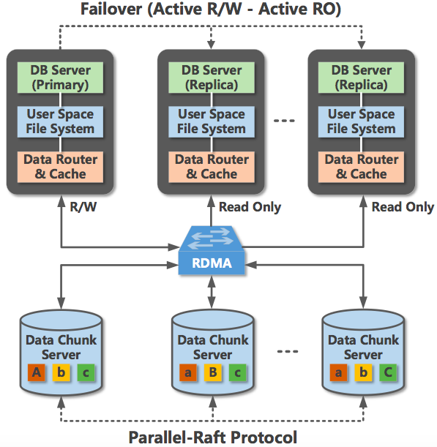
阿里云的分布式数据库
OceanBase
PolarDB
Tablet：分片数据，最基本的存储单元，一般会存储多份，一个Table由多个tablet构成；
RootServer：负责集群机器的管理、Tablet定位、数据负载均衡、Schema等元数据管理等；
UpdateServer：负责存储动态更新数据，存储介质为内存和SSD，对外提供写服务；
ChunkServer：负责存储静态Tablet数据，存储介质为普通磁盘或者SSD；
MergeServer：负责对查询中涉及多个Tablet数据进行合并，对外提供读服务。
存储与计算分离，读写分离，DB Server之间仅需同步Redo log相关的元数据信息
数据库文件和Redo log文件放在共享存储设备上，通过文件系统，经过块设备数据管理路由，依靠高速网络和RDMA协议传输到远端的Chunk Server
Chunk Server的数据采用多副本确保数据的可靠性

Slide 26
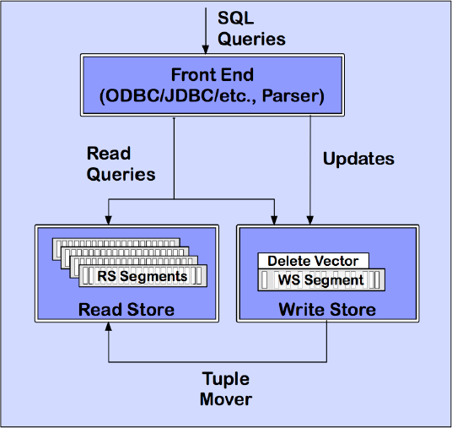
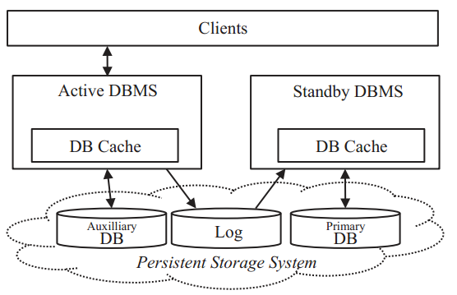
Vertica&&SHADOW System
HP Vertica
SHADOW System
Write Optimized Store (WOS) - stores data in memory without compression or indexing. You can use INSERT, UPDATE, and COPYto load data into the WOS.
Read Optimized Store (ROS) - stores data on disk; the data is segmented, sorted, and compressed for high optimization. You can load data directly into the ROS using the COPY statement.
The Tuple Mover periodically moves data from the WOS (memory) to the ROS (disk) .
A SHADOW system includes active and standby database systems.
The active DBMS writes update records to the transaction log, but is not responsible for updating the database.
The standby DBMS is responsible for updating the database.
The storage system replicates the database and the log to ensure that they are durably stored even in case of failure.

